Slide 1
Московский государственный технический университет имени Н.Э. Баумана (национальный исследовательский университет)
Метод сжатия статических
изображений без потерь на основе алгоритма Хаффмана
Студент: Ковалец Кирилл Эдуардович ИУ7-42М
Научный руководитель: Новик Наталья Владимировна
МОСКВА, 2025
Notes:
1

Slide 2
Актуальность
Недостаток метода Хаффмана:
не учитывает повторяющиеся последовательности одинаковых пикселей как единое целое.
Устранение этого недостатка позволит увеличить степень сжатия файлов для случаев, когда изображение содержит:
большие одноцветные области (фон, заливка);
длинные последовательности идентичных пикселей.
Notes:
2

Slide 3
Цель и задачи
Цель работы: разработать метод сжатия статических изображений без потерь на основе алгоритма Хаффмана.
Задачи:
провести аналитический обзор известных методов сжатия статических изображений;
разработать метод сжатия статических изображений без потерь на основе алгоритма Хаффмана;
разработать программное обеспечение для демонстрации работы созданного метода;
провести сравнение разработанного метода с аналогами по степени сжатия изображений.
Notes:
3

Slide 4
Сравнение методов сжатия без потерь
К1 — возможность кодирования данных за один проход;
К2 — необходимость в таблице частот пикселей сжимаемого изображения;
К3 — наличие в зашифрованном сообщении информации для распаковщика;
К4 — наличие у каждого сжатого пикселя своего кода.
Метод сжатия | К1 | К2 | К3 | К4
RLE | + | – | – | –
LZW (словарный алгоритм) | + | – | + | –
Унарное кодирование | + | + | + | +
Метод Хаффмана | – | + | + | +
Арифметическое кодирование | + | + | + | –
Notes:
4

Slide 5
Выбор цветовой модели
К1 — класс метода по принципу действия;
К2 — количество байт для кодирования одного пикселя;
К3 — наличие поддержки альфа-канала;
К4 — наличие отдельного канала для яркости.
Метод сжатия | К1 | К2 | К3 | К4
RGB | аддитивный | 3 | – | –
RGBA | аддитивный | 4 | + | –
CMYK | субтрактивный | 4 | – | –
LAB | перцепционный | 3 | – | +
HSB | перцепционный | 3 | – | +
Notes:
5

Slide 6
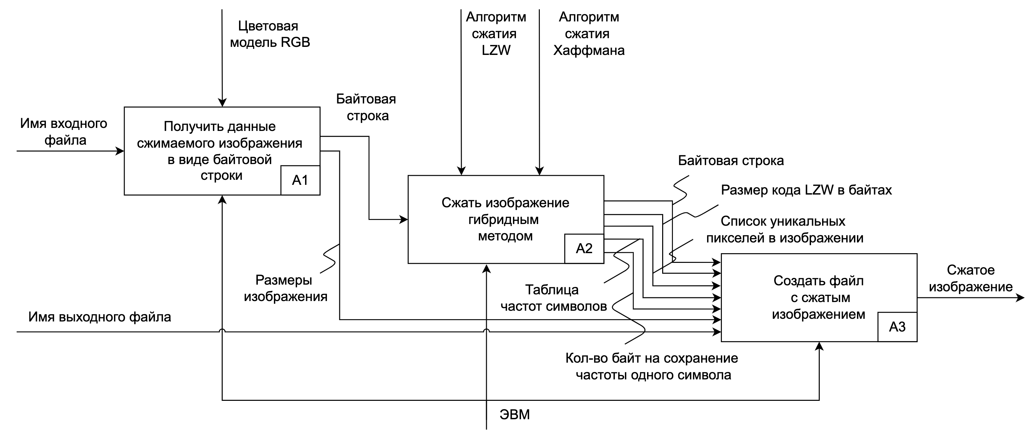
Метод сжатия изображений на основе алгоритма Хаффмана (часть 1)
Notes:
6

Slide 7
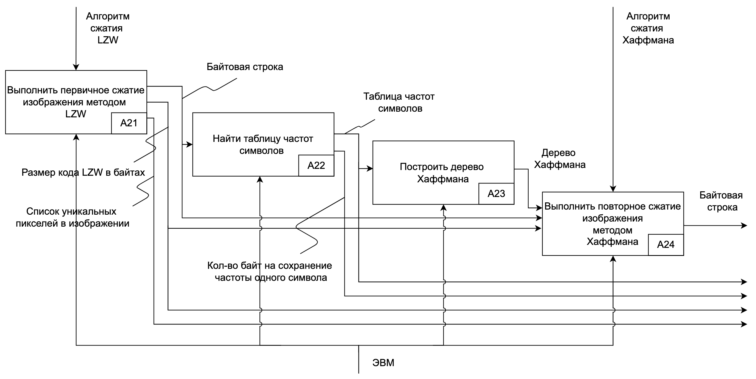
Метод сжатия изображений на основе алгоритма Хаффмана (часть 2)
Notes:
7

Slide 8
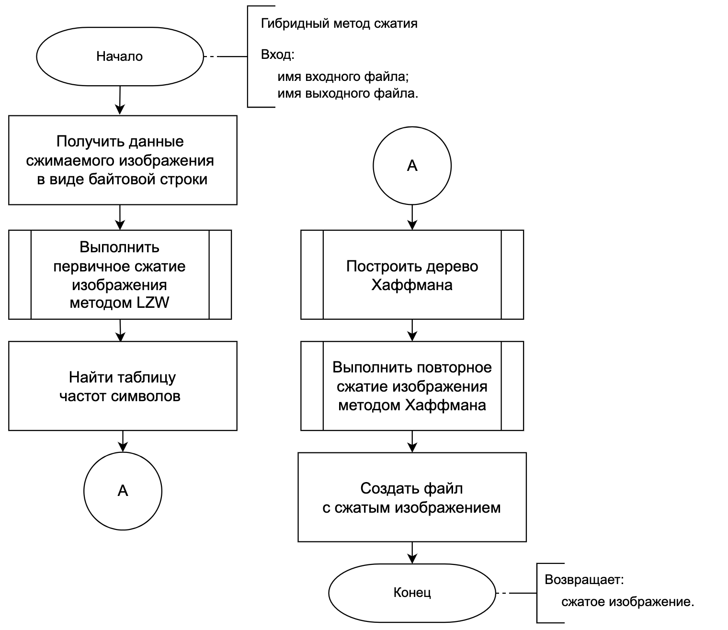
Гибридный метод сжатия изображений
Notes:
8

Slide 9
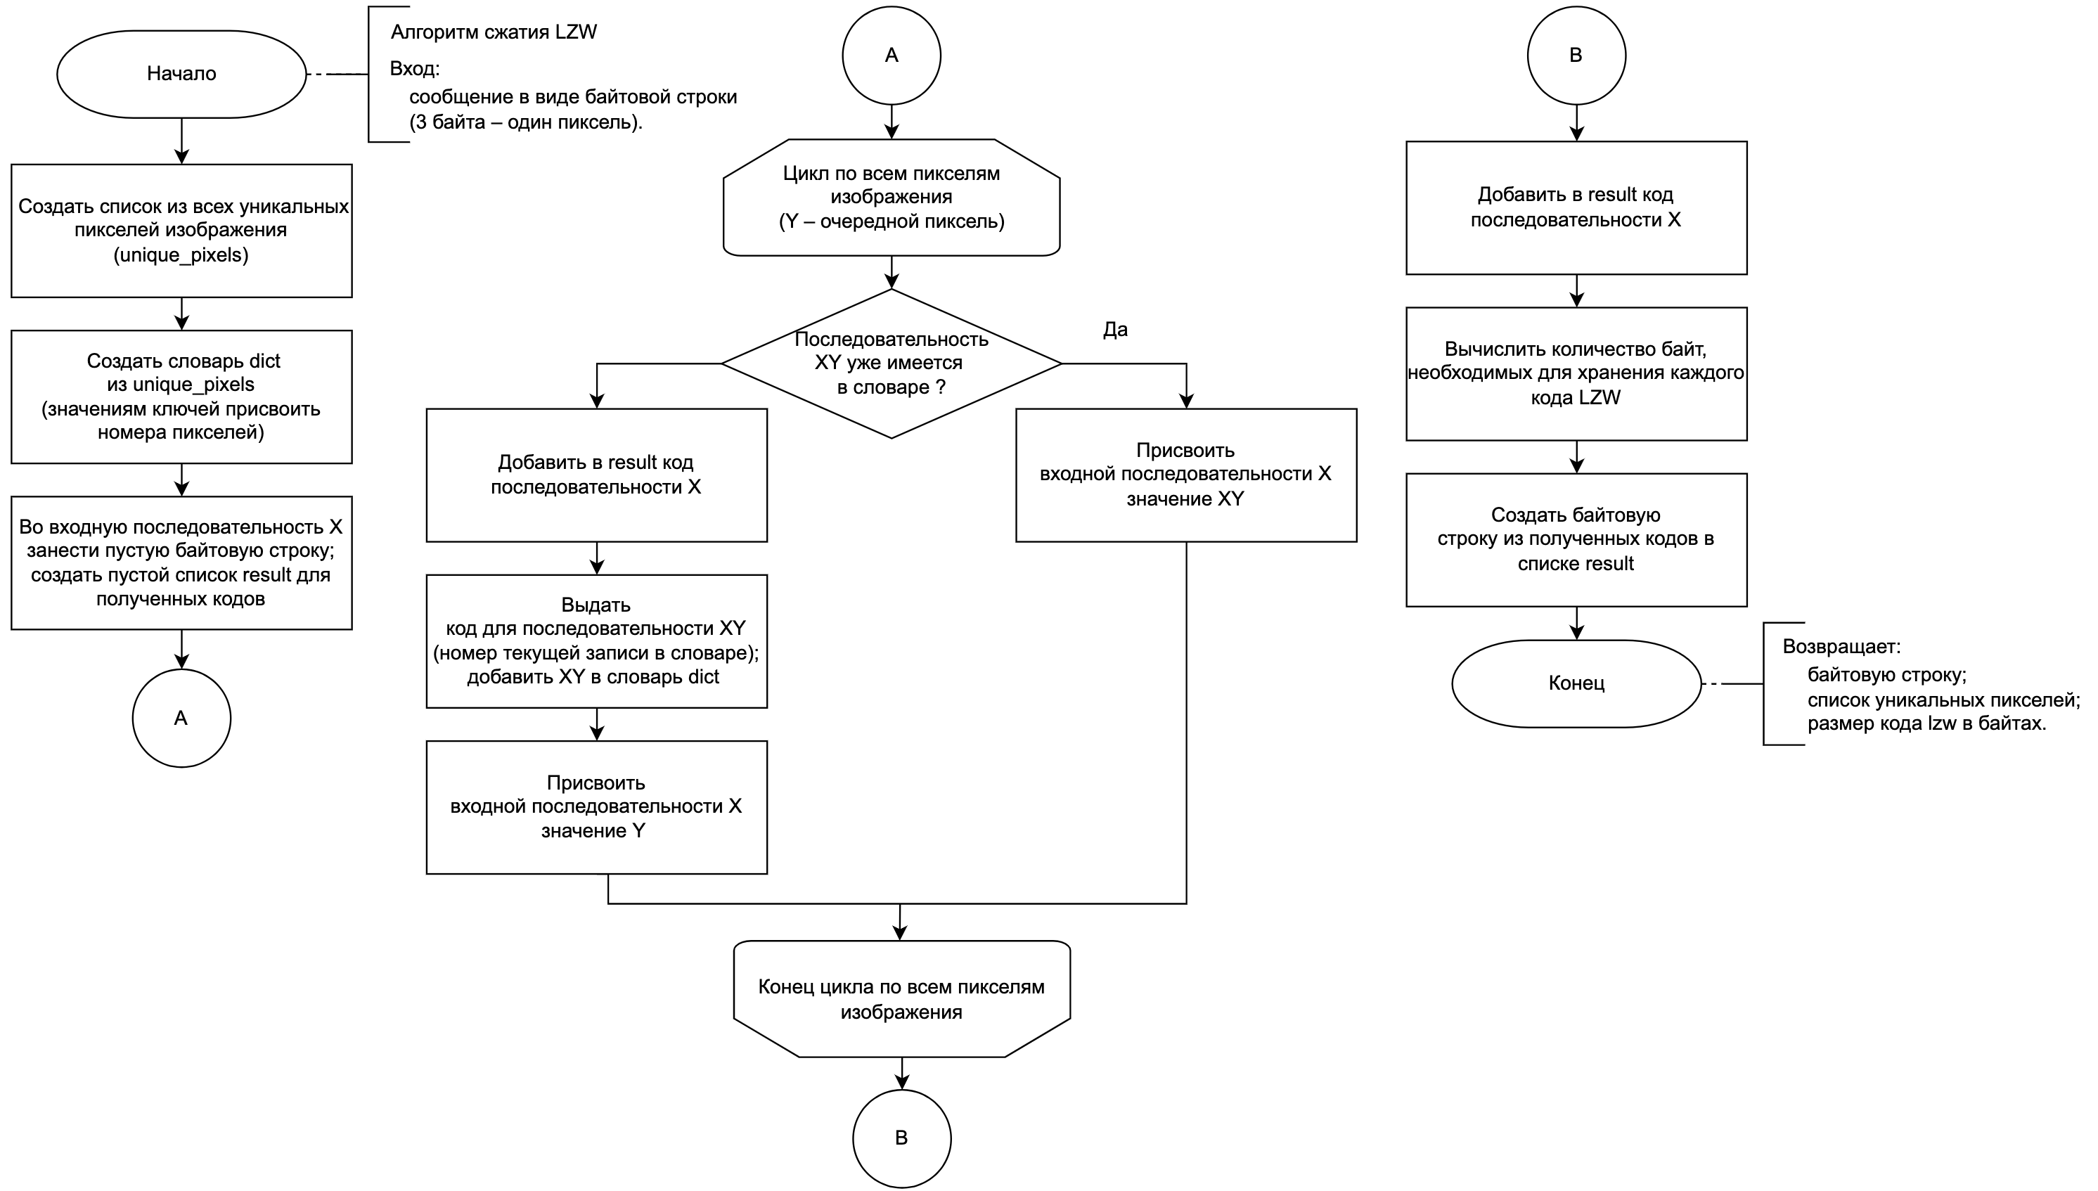
Сжатие методом LZW
Notes:
9

Slide 10
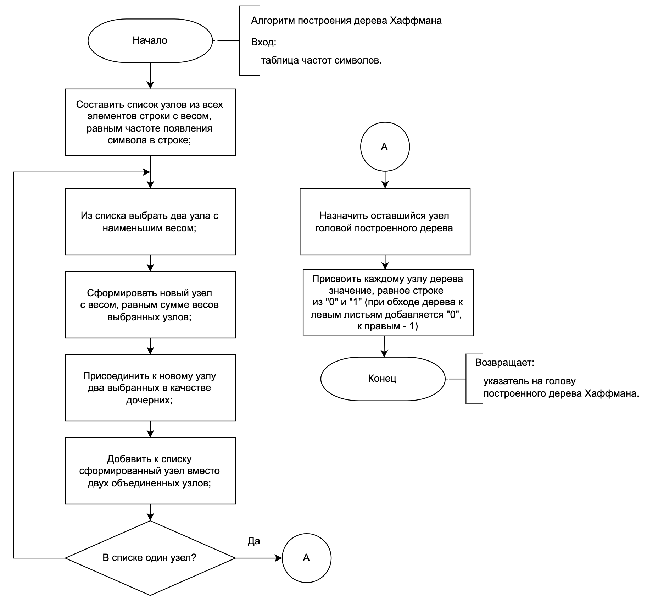
Построение дерева Хаффмана
Notes:
10

Slide 11
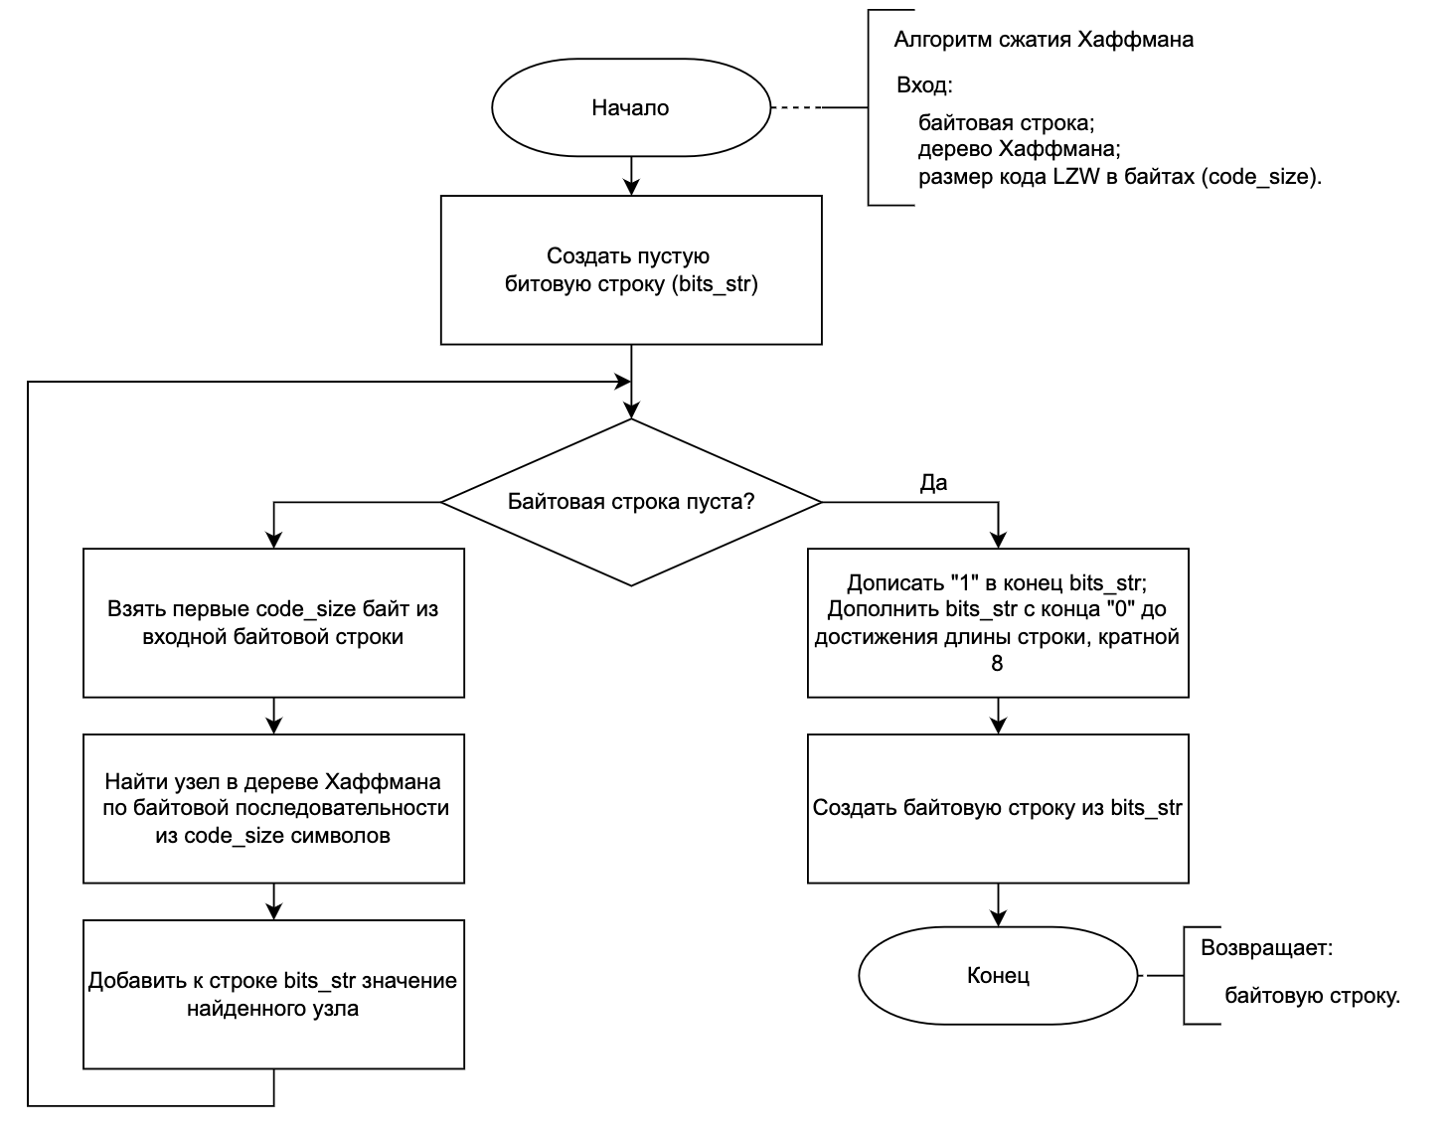
Сжатие методом Хаффмана
Notes:
11

Slide 12
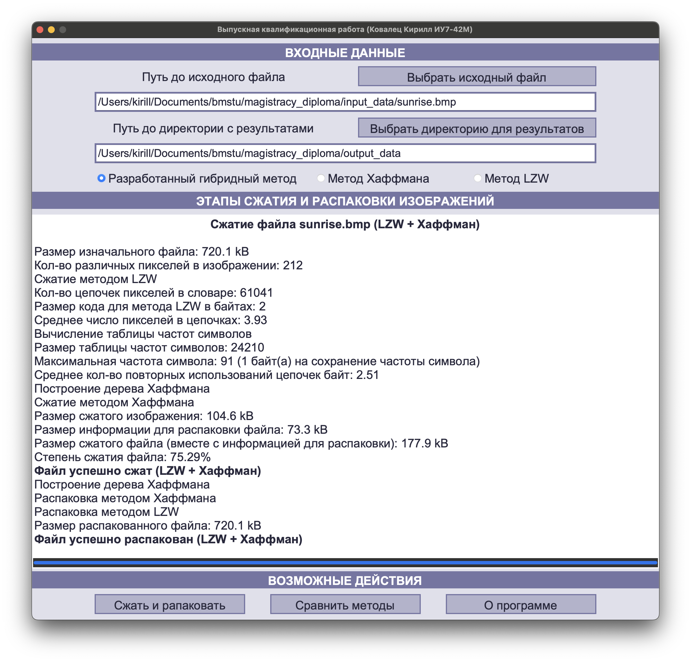
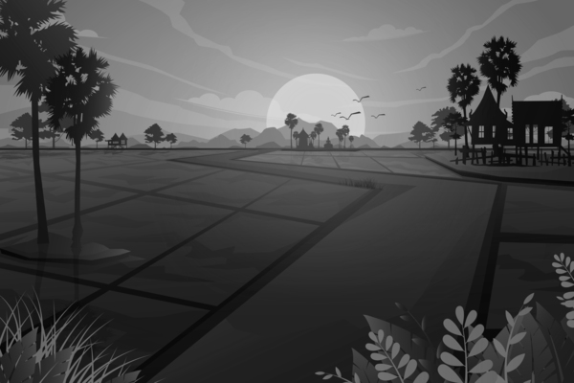
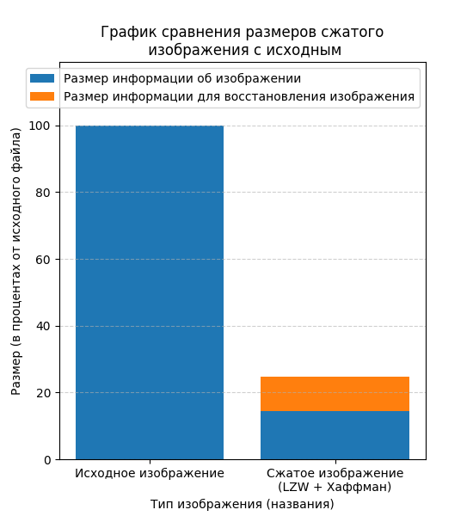
Результаты сжатия изображения
Сжимаемое изображение
Сравнение сжатого изображения с исходным
Пример работы программы
Notes:
12

Slide 13
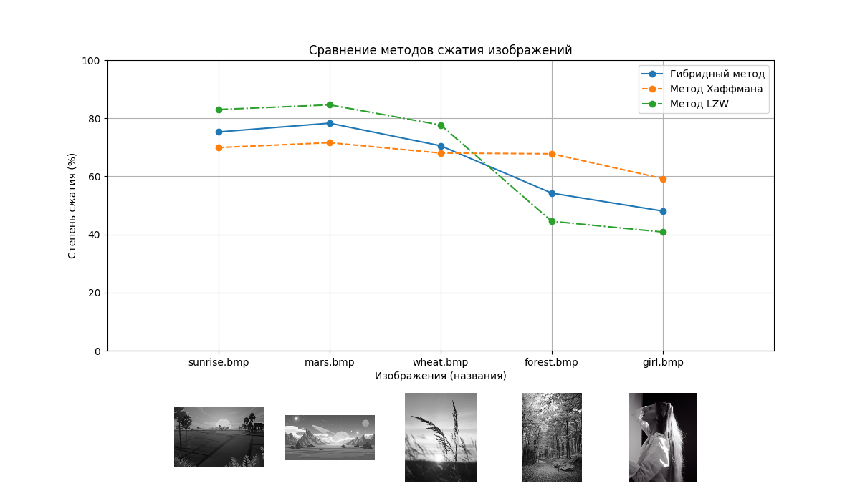
Сравнение методов сжатия изображений
График показывает, на сколько процентов от изначального размера файла удалось сжать изображение.
Notes:
13

Slide 14
Заключение
В ходе выполнения работы цель была достигнута, а все поставленные задачи выполнены:
проведен аналитический обзор известных методов сжатия статических изображений;
разработан метод сжатия статических изображений без потерь на основе алгоритма Хаффмана;
разработано программное обеспечение для демонстрации работы созданного метода;
проведено сравнение разработанного метода с аналогами по степени сжатия изображений.
Notes:
14

Slide 15
Направление дальнейшего развития
Добавить поддержку сжатия файлов, отличных от изображений.
Уменьшить размер сжатого файла путем оптимизации данных, требуемых для распаковки изображения.
Разработать алгоритмы управления сжатием файлов в зависимости от особенностей исходных изображений.
Notes:
15

